Slide 1


Slide 2

Il convient de lancer le mode diaporama pour la diffusion de la leçon en classe
Réservé à l’enseignant (e)

Slide 3

Pictogrammes
Réservé à l’enseignant (e)

Slide 4
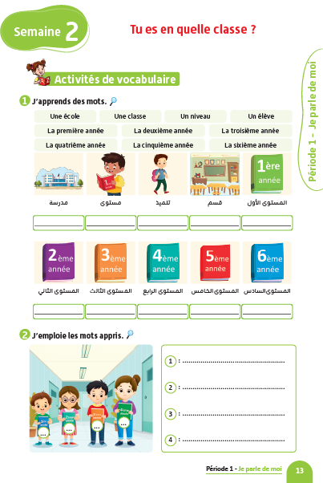
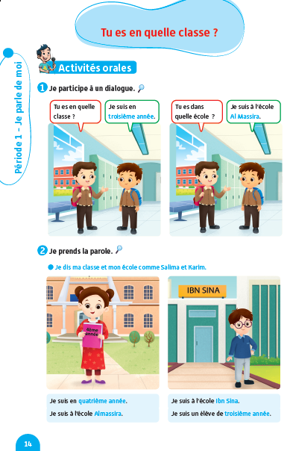
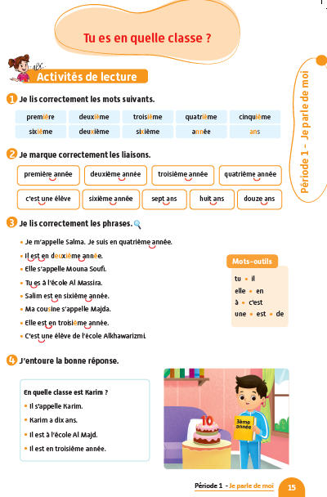
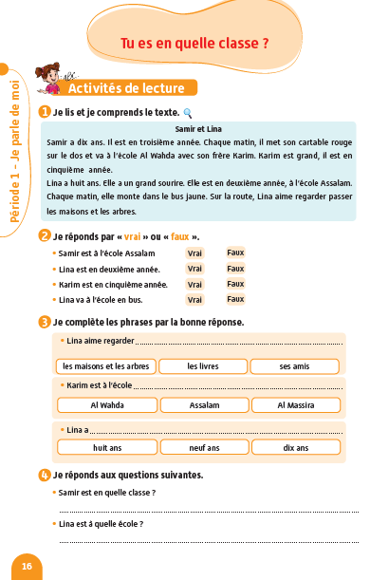
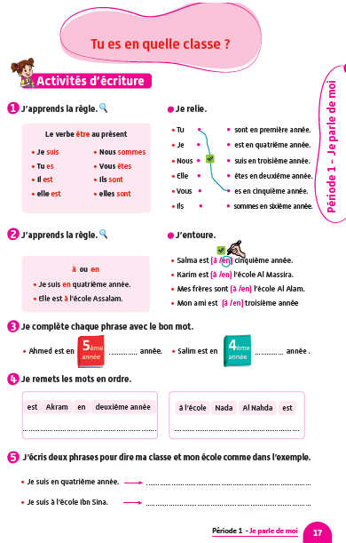
Contenu de la semaine
Réservé à l’enseignant (e)

Slide 5
Organisation de la semaine
Réservé à l’enseignant (e)
Séance 1
Séance 4
Présentation du vocabulaire
Exploitation du vocabulaire
Travail sur livret
Oral – Dialogue
Lecture – texte
Ecriture – Mots
Séance 2
Séance 5
Oral – Acte de parole 1
Ecriture – Point de langue 1
Lecture – Mots avec difficultés
Oral – Dialogue
Lecture - Lettre a - A
Ecriture - Lettre a - A
Oral – Prise de parole
Lecture – Compréhension de texte
Ecriture – Phrases
Séance 3
Séance 6
Oral - Acte de parole 2
Ecriture – Point de langue 2
Lecture – Phrases
Révision
Lecture offerte

Slide 6

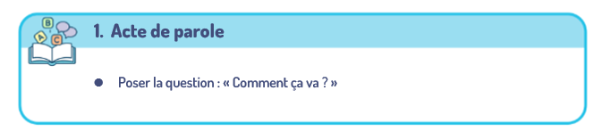

Plan de la séance 2
Réservé à l’enseignant (e)
1. Acte de parole
Poser la question : « Comment ça va ? »
Acte de parole 1 : demander et dire sa classe.
Utiliser le verbe « être » au présent.
Mots avec difficultés : i« x » qui se prononce « z ».

Slide 7




Bonjour les enfants ! La leçon de français commence maintenant. Soyez attentifs.

Slide 8


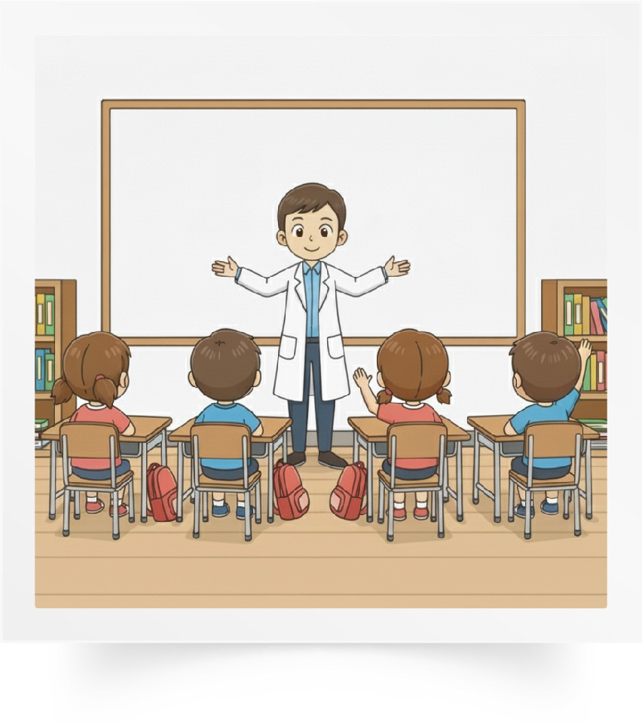

D’abord, on va réviser le vocabulaire de la semaine. Répétons ensemble les mots.
L’école
L’élève
La classe
Le niveau

Slide 9

Qui veut passer au tableau pour nommer les images ?

Slide 10






Répétons ensemble.
La première année
La deuxième année
La troisième année
La quatrième année
La cinquième année
La sixième année

Slide 11
Qui veut passer au tableau pour nommer les images ?

Slide 12
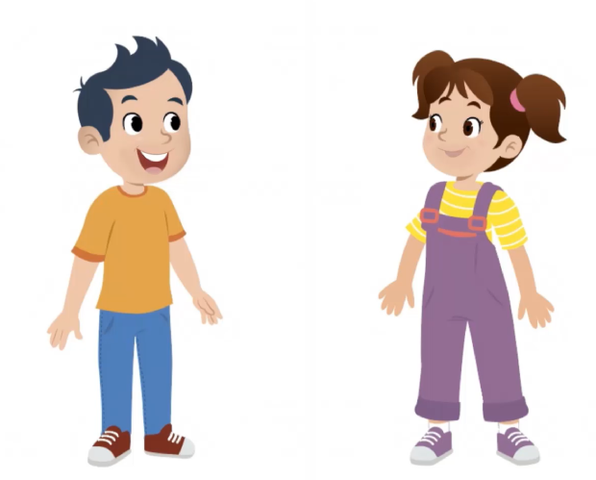
Aujourd’hui, nous allons apprendre à poser une question avec Majd et Nada.

Slide 13

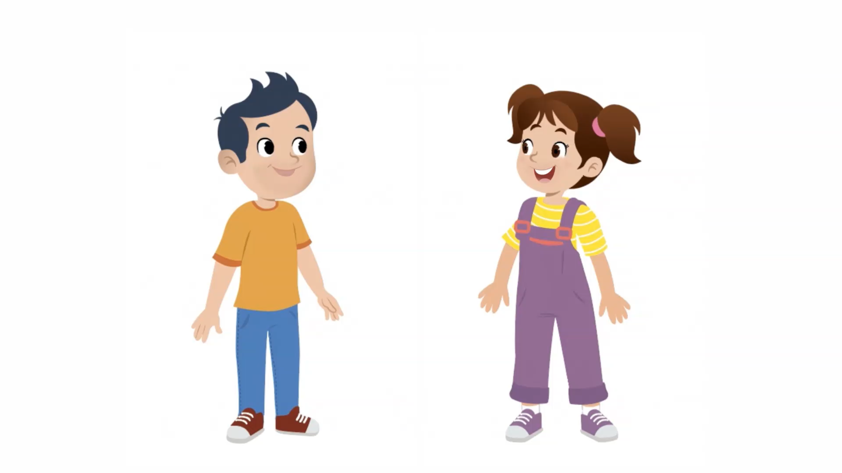

Lecture de la vidéo

Slide 14

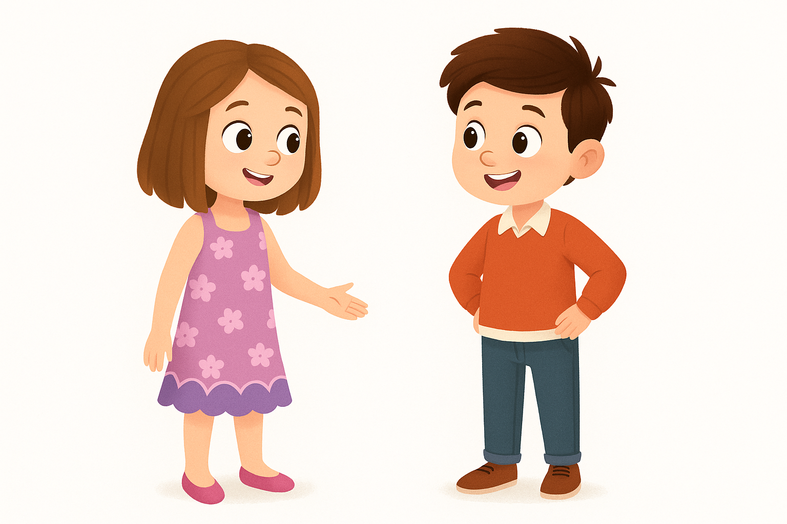
À votre tour. Qui veut poser la question en français ?
Tu es en quelle classe ?

Slide 15
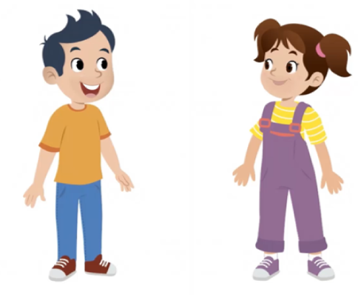
Maintenant nous allons apprendre à répondre à la question : « Tu es en quelle classe ? ».

Slide 16
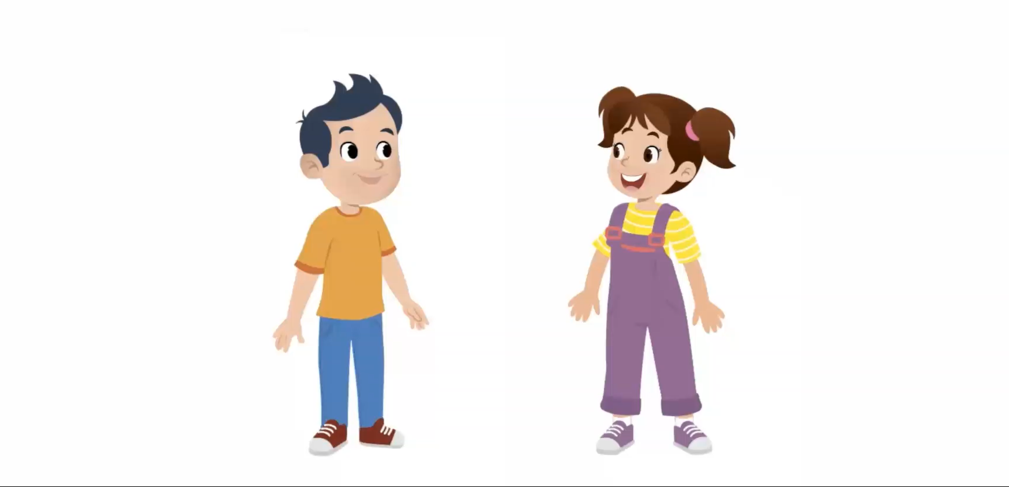
Lecture de la vidéo

Slide 17

Qui veut passer au tableau pour jouer la scène ?
Tu es en quelle classe ?
Je suis en ____

Slide 18


Chacun joue le dialogue avec son voisin.
Tu es en quelle classe ?
Je suis en ____

Slide 19

Plan de la séance 2
Réservé à l’enseignant (e)
1. Acte de parole
Acte de parole 1 : demander et dire sa classe.
Poser la question : « Comment ça va ? »
2. Écrit : Point de langue
Utiliser le verbe « être" au présent.
Mots avec difficultés : « x » qui se prononce « z »..

Slide 20
Maintenant on va faire la conjugaison du verbe être.
être

Slide 21


Lecture de la vidéo

Slide 22
Répétons ensemble.
Je suis
Tu es
Il est
Elle est
Nous sommes
Vous êtes
Ils sont
Elles sont

Slide 23
Qui veut compléter la phrase avec le verbe être au présent ? Levez la main.
Je _______ en troisième année.

Slide 24
Je suis en troisième année.
Je suis en troisième année.

Slide 25
Qui veut compléter la phrase avec le verbe être au présent ? Levez la main.
Elle _______ en cinquième année.

Slide 26
Elle est en cinquième année.
Elle est en cinquième année.

Slide 27
Qui veut compléter la phrase avec le verbe être au présent ? Levez la main.
Nous _______ en première année.

Slide 28
Nous sommes en première année.
Nous sommes en première année.

Slide 29
Prenez vos livrets à la page 17.

Slide 30
Lisez la conjugaison du verbe être silencieusement. Vous avez 1 minute.

Slide 31

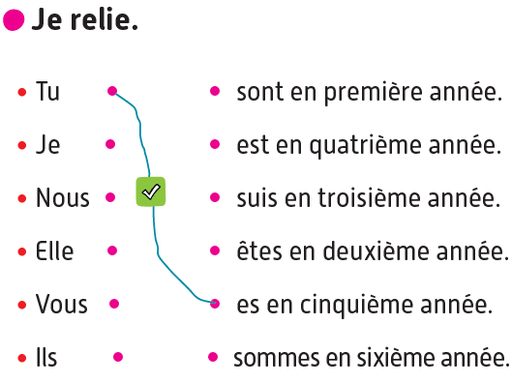
Maintenant, réalisez cet exercice. Je vais passer entre les rangs pour vous aider.

Slide 32
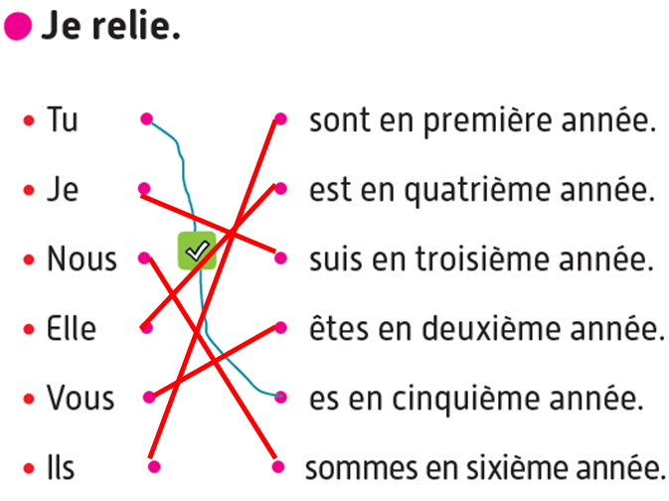
Corrigez.

Slide 33
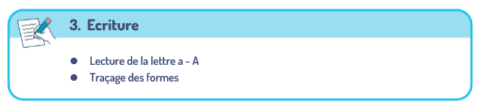

Plan de la séance 2
Réservé à l’enseignant (e)
1. Acte de parole
Acte de parole 1 : demander et dire sa classe.
Poser la question : « Comment ça va ? »
Utiliser le verbe « être » au présent.
Lecture
Mots avec difficultés : « x » se prononce « z ».

Slide 34

Nous allons faire de la lecture.

Slide 35
On va apprendre les différentes façons de lire la lettre « x ». Soyez attentifs.
X

Slide 36

Lecture de la vidéo

Slide 37
Lisez ces mots en silence.
deuxième
sixième
dixième

Slide 38
Qui veut lire à haute voix ?
deuxième
sixième
dixième

Slide 39

Maintenant, on va apprendre à lire en faisant les liaisons. Soyez attentifs.

Slide 40

Lecture de la vidéo

Slide 41

Lisez en silence. Faites attention aux liaisons.
deuxième année
troisième année
quatrième année
sixième année

Slide 42
Lisez en silence. Faites attention aux liaisons.
première année
douze ans
c’est une élève
sept ans
huit ans

Slide 43
Qui veut lire à haute voix ?
deuxième année
troisième année

Slide 44
Qui veut lire à haute voix ?
quatrième année
sixième année

Slide 45
Qui veut lire à haute voix ?
première année
douze ans

Slide 46
Qui veut lire à haute voix ?
c’est une élève
sept ans
huit ans

Slide 47
Prenez vos livrets à la page 15.

Slide 48
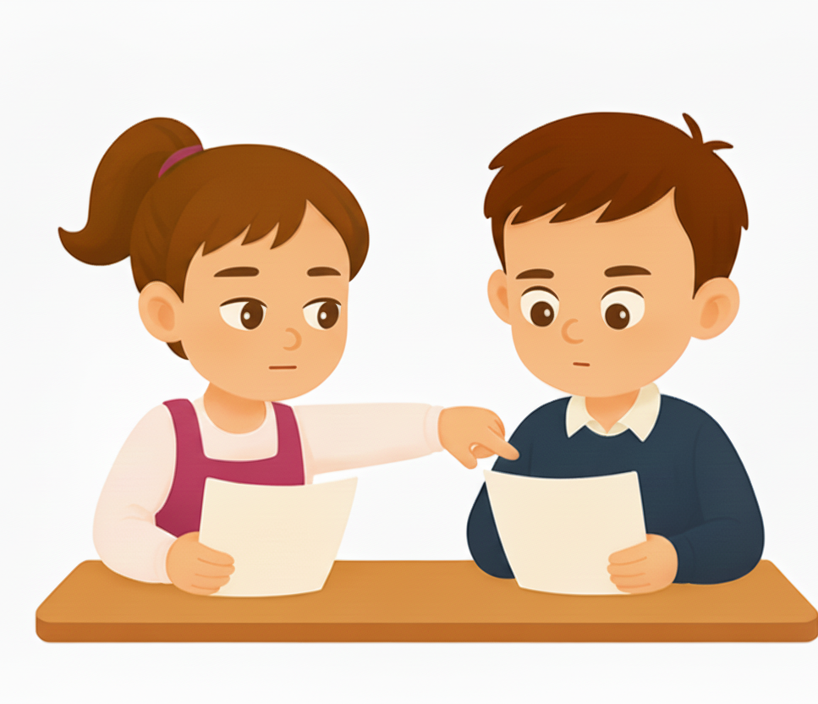
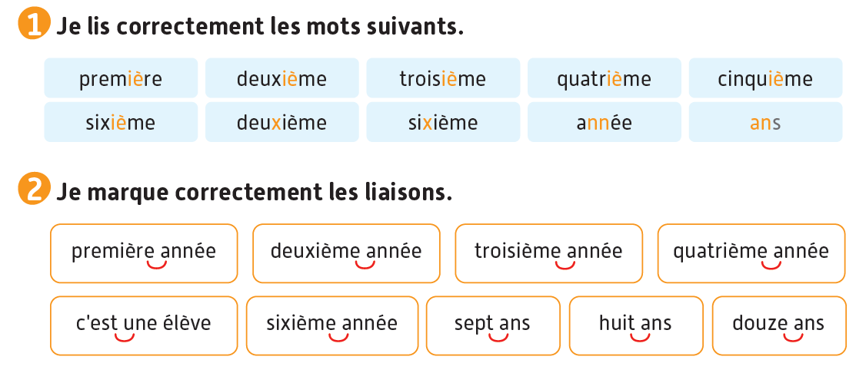
Lisez les mots des activités 1 et 2 à votre voisin. Je vais passer entre les rangs pour vous aider.

Slide 49

La séance d’aujourd’hui est terminée. À la maison, relisez les mots sur le livret.

